Slide 1
Вінницький національний технічний університет
Факультет електроенергетики та електромеханіки
Кафедра електричних станцій та систем
Кваліфікаційна робота за освітньо-кваліфікаційним рівнем «магістр»
на тему:
«ЯКІСТЬ ЕЛЕКТРОЕНЕРГІЇ В електричних МЕРЕЖАХ З ВІДНОВЛЮВАНИМИ ДЖЕРЕЛАМИ ЕНЕРГІЇ»
Виконав: студент 1 курсу ОПППМ,
групи 1ЕС-14м спеціальності
8.05070101 – «Електричні станції»
Цибулько О.А.
Керівник: д.т.н., проф. каф. ЕСС
Лежнюк П.Д.
Вінниця 2015 рік

Slide 2
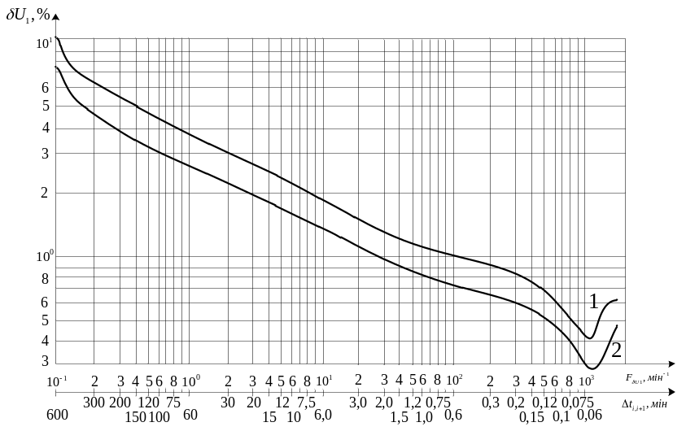


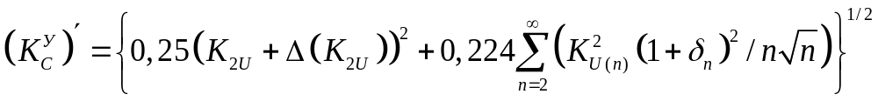
ПАРАМЕТРИ, ЯКІ ХАРАКТЕРИЗУЮТЬ ЯКІСЬ ЕЛЕКТРОЕНЕРГІЇ В ЕЛЕКТРИЧНИХ МЕРЕЖАХ
Усталене відхилення напруги – δUУ
Розмах зміни напруги – δUt
Доза флікера – Pt
Коефіцієнт спотворення синусоїдності кривої напруги – KU
Коефіцієнт n-ої гармонійної складової напруги – KU(n)
Коефіцієнт несиметрії напруг по зворотній послідовності – K2U
Коефіцієнт несиметрії напруг по нульовій послідовності – K0U
Відхилення частоти – ∆f
Тривалість провалу напруги – ∆tП
Імпульсна напруга – Uімп
Коефіцієнт тимчасової перенапруги – KUпер
Гранично допустимі розмахи зміни напруги в залежності від частоти повторення змін напруги за хвилину для коливань напруги
Гранично допустиме значення коефіцієнта n-ої гармонійної складової напруги обчислюють за формулою:
Узагальнений показник якості електроенергії в електричних мережах і системах
Найпростіший спосіб формування узагальнених показників:
де a_{і} — коефіцієнт ваги окремих показників, х_{і} — окремі відносні показники
формула узагальненого показника якості електроенергії:
де: ∆(K2U) - абсолютна похибка вимірювання коефіцієнта асиметрії;
п — гармонійний складник;
δ_{п} — відносна похибка вимірювання коефіцієнта n-го гармонійного складника.

Slide 3
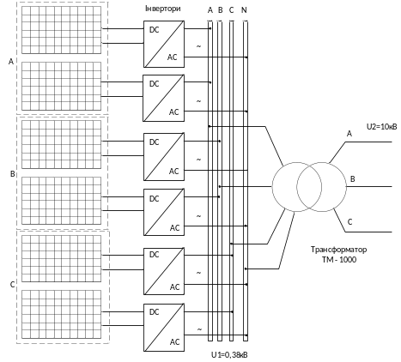
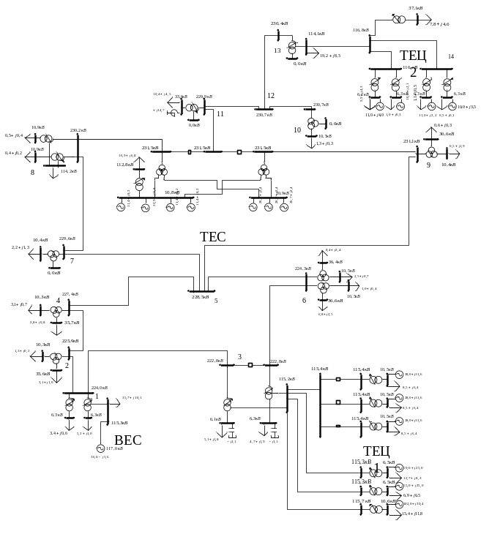
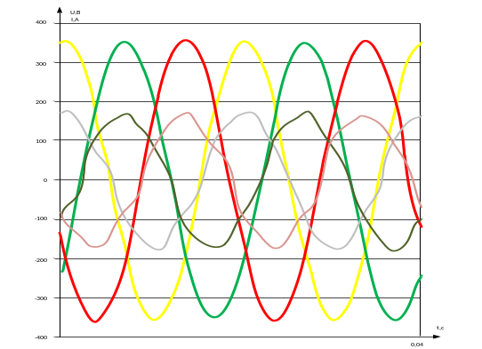
ПРОБЛЕМИ ІНТЕГРАЦІЇ ВІДНОВЛЮВАНИХ ДЖЕРЕЛ ЕЛЕКТРОЕНЕРГІЇ В ЕЛЕКТРИЧНІ МЕРЕЖІ
СЕС
ВЕС
Принципова схема підключення інверторів до шин низької напруги ТМ – 1000
Графік миттевих значеннь напруг і струмів в трьох фазах на затискачах інвертора
Проаналізувавши графік зміни напруг в трьох фазах, можна прийти до висновку,
що коливання напруги відбувається в межах норми. Вищих гармонік напруги
практично немає. Напруга має чітко виражену синусоїдну форму, натомість в
формі струму присутні гармонічні складові.
Схема досліджуваної мережі
Висока частота перемикання інверторів може створювати додаткові гармоніки в системах та зменшувати ефективність системи у зв'язку з порушенням стійкості джерела та збоями в роботі інверторів. Також через коливання величини виробленої електроенергії сонячними електростанціями, яка постачається в енергосистему, що залежить від часу доби, пори року, інтенсивності сонячної енергії через хмарність, порушується стійкість роботи, а відповідно й надійність енергосистеми.
Схема досліджуваної електричної мережі складається з 86 вузлів напругою 6 – 220кВ, 92 вітки, 36 навантаженнь, 16 генераторів (ТЕС, ТЕЦ 1 та ТЕЦ 2). Вітрова станція (ВЕС) складається з десяти генераторів по 3,6 МВт.
Робота ВЕС покращила рівні напруг у вузлах системи, зокрема в місці приєднання до системи. Але виробництво потужності на ВЕС пов’язано з кліматичними умовами тому
потрібно враховувати, що швидкість вітру не є сталою, а змінюється. Як наслідок буде змінюватись величина виробленої потужності, що може бути причиною порушень в роботі системи.
Для забезпечення безпечної роботи системи необхідно передбачити резерв потужності в системі (наприклад, на звичайних електростанціях) для покриття дефіциту потужності у разі
раптового відімкнення потужної ВЕС або СЕС (нездатності генерувати потужність у зв'язку з кліматичними умовами).

Slide 4
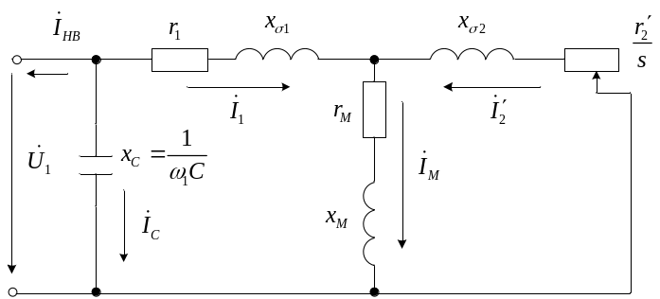
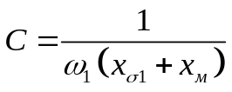
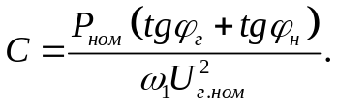

Особливості використання асинхронних генераторів на малих ГЕС
Істотним недоліком асинхронних генераторів, порівняно із синхронними є те що машина, як і в режимі двигуна, споживатиме реактивну потужність з електричної мережі. Слід врахувати також той факт, що якщо для синхронного генератора потужність збудження не перевищує 1% від номінальної потужності генератора, то для АГ ця величина сягає 70 - 100%
Розглядаючи компенсацію споживання реактивної потужності асинхронними генераторами, слід окремо розглядати дві задачі: забезпечення умов самозбудження для АГ, що працюють автономно, та компенсацію реактивного споживання АГ, що працює паралельно з енергосистемою з метою підвищення ефективності його експлуатації за рахунок зменшення споживання реактивної потужності з мережі.
Заступна схема асинхронного генератора з конденсаторним збудженням
Для визначення потужності конденсаторної установки, яка забезпечить збудження АГ, що працює автономно, необхідно використовувати більшу з ємностей, визначених за формулами:
Встановлена потужність БСК, для АГ який працює паралельно з системою, має підбиратися так, щоб компенсувати споживання АГ реактивної потужності Q1
Qм - потужність витрачається на створення основного магнітного поля;
q1 – потужність на створення полів розсіяння первинного кола;
q2 – потужність на створення вторинних полів розсіяння.
Додатковим способом зниження споживання реактивної потужності є є зміна з’єднання його статорної обмотки з «трикутника» в «зірку». Це призводить до зменшення фазної напруги U1 у $√3$ раз, основного потоку Ф - $√3$, струму І1 в 2÷2,5 рази. За рахунок цього зменшується реактивне споживання і зростає коефіцієнт потужності генератора

Slide 5
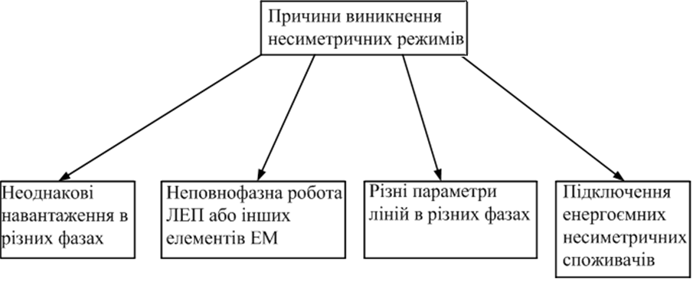

Slide 6
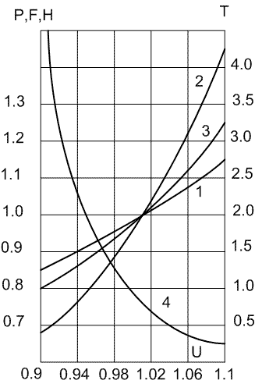




Вплив несиметрії напруг на елементи ЕМ
Лампи розжарювання
- споживана потужність
- світловий потік
- світлова віддача
Залежності характеристик ламп розжарювання від напруги: 1 – споживана потужність, 2 – світловий потік, 3 – світлова віддача, 4 – термін служби.
- середній номінальний термін служи
Люмінесцентні лампи менш чутливі до відхилень напруги. При підвищенні напруги споживана потужність і світловий потік збільшуються, а при зниженні – зменшуються, але не в такому ступені як у ламп розжарювання. При зниженій напрузі умови запалення люмінесцентних ламп погіршуються. При відхиленнях напруги на 10% термін служби люмінесцентних ламп в середньому знижується на 20 – 25%.
Синхронні генератори. При проходженні струмів зворотньої і нульової послідовностей, що виникають в результаті несиметрії, обмотки статора і особливо ротора синхронних генераторів значною мірою нагріваються до загрозливих значеннь.
Трансформатори в мережах 0,4 кВ. Наслідком нерівномірності навантаження фаз в мережах з трансформаторами Y/Yн є різке спотворення системи фазної напруги (на практиці це називають зсувом нульової точки). Як результат – збільшення втрат і в лініях 0,4 кВ. Крім того, струми нульової послідовності при несиметрії навантаження в магнітній системі трансформатора Y/Yн створюють потоки нульової послідовності, які, замикаючись через його бак, дно, кришку, розігрівають їх, погіршуючи охолоджування активної частини. Це підвищує температуру ізоляції обмоток понад норму, і трансформатор, при сумарному навантаженні нижче номінальною, виявляється переобтяженим.

Slide 7
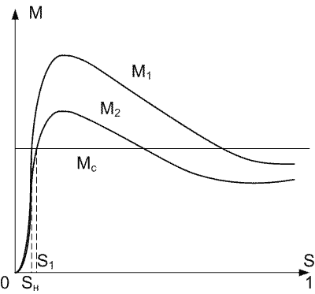



Асинхронні електродвигуни
- Залежність частоти обертання ротора двигуна від напруги
При малих завантаженнях двигуна частота обертання ротора буде більше номінальної частоти обертання. У таких випадках пониження напруги не приводить до зменшення продуктивності технологічного устаткування, оскільки зниження частоти обертання двигунів нижче номінальною не відбувається.
Механічна характеристика двигуна при номінальній (М1) і зниженій (М2) напрузі.
При значному зниженні напруги на виводах двигунів, що працюють з повним навантаженням, момент опору механізму може перевищити момент, що обертає, що приводить до “перекидання” двигуна, тобто до його зупинки.
Вплив неповнофазних режимів на роботу електродвигунів
У мережі з ізольованою нейтраллю відключення одного з проводів ЛЕП приводить до того, що мережа з трифазного режиму переходить в однофазний. Струми в двох фазах, що залишилися, стають рівними за величиною і протилежними за напрямком. Вони містять складові прямої і зворотної послідовностей. У цьому випадку підсумковий обертальний момент електродвигунів складається з моментів прямої М₁ і зворотної М₂ послідовностей.
При загальмованих двигунах, коли ковзання дорівнює одиниці
у зв'язку з цим запуск електродвигунів стає неможливим.

Slide 8
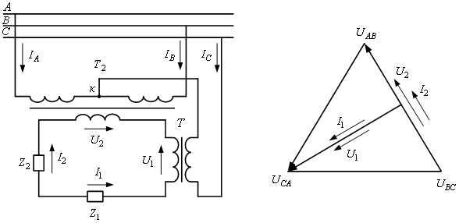
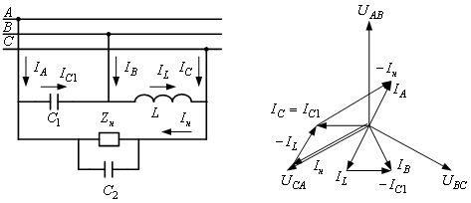
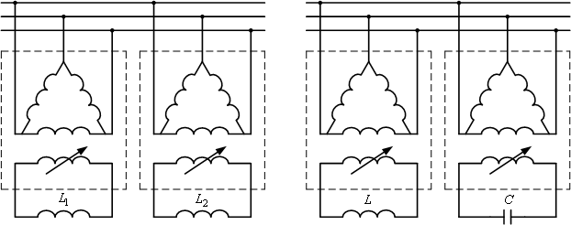





Основні і найбільш поширені засоби симетрування напруги в ЕМ
Симетрувальні пристрої трансформаторного
Симетрувальні пристрої трансформаторного типу являються індивідуальними і нерегульованими, а їх симетрувальні властивості залежать від характеру навантаженнь.
За допомогою декількох трансформаторів або спеціального трансформатора ввімкненого певним чином між мережею та несиметричним навантаженням, отримують необхідну напругу на навантаженні і деяке вирівнюваня лінійних струмів
Индуктивно-ємнісні СП підключаються до мережі паралельно з несиметричним навантаженням, це комбінація індуктивних і ємнісних елементів. Симетрувальний пристрій Штейнметца забезпечує симетрування і активно-індуктивного навантаження.
Схема і векторна діаграма струмів і напруг при живленні двофазного навантаження від трансформатора Скотта
Схема Штейнметца і векторна діаграма для цієї схеми
СП на основі трансформаторів з обертовим магнітним полем
Пристрій являє собою несиметричне навантаження, фаза струму зворотньої послідовності якої може змінюватись в діапазоні 0 - 2π при повороті ротора. Комбінація з двух таких СП дозволяє регулювати модуль і фазу струму зворотньої послідовності шляхом повороту на певні кути їх роторів.
Схеми симетрувальних пристроїв типу L – L і L – C з обертовим магнітним полем
– кути поворота роторів
– потужності реактивних елементів
- аргумент лінійного струму зворотньої послідовності несиметричного навантаження

Slide 9
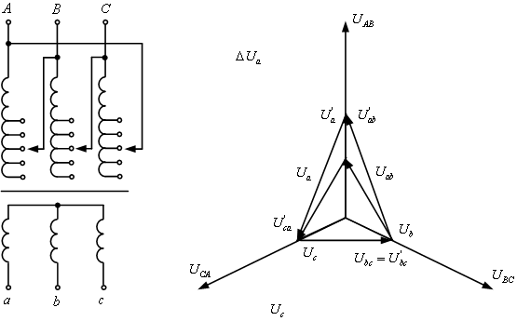
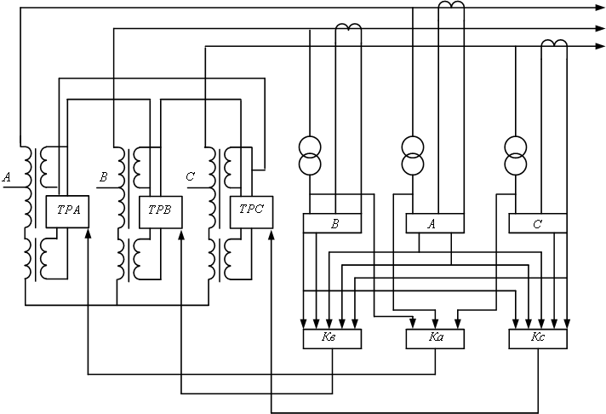



Введення системи додаткових ЕРС
Суть цього способу полягає в тому, що між джерелом і приймачем в розрив лінійних проводів підключаються додаткові джерела ЕРС, які утворюють систему зворотньої послідовності. В результаті додавання ЕРС основного і додаткового джерел їх симетричні складові зворотньої послідовності взаємно компенсуються, напруга на приймачі стає симетричною. На практиці в якості джерела додаткової ЕРС можуть бути застосовані синхронний генератор, трансформатори послідовного регулювання, трансформатор з пофазним регулюванням коефіціента трансформації.
При рівних коефіціентах трансформації система вторинних напруг симетрична. Якщо зменшити коефіціент трансформації в фазі, то напруга Ua зросте до значення Ua’, що приведе до спотворення системи лінійних напруг тобто до появи складової зворотньої послідовності. За допомогою даного СП можна симетрувати режими роботи в мережах з несиметричними електроприймачами.
Трансформатор з пофазним регулюванням
Тиристорний регулятор напруги на базі АТ - ВДТ
Тиристорний регулятор виконаний на базі трьох однофазних автотрансформаторів, в нейтраль яких включений трифазний вольтодобавочный трансформатор, живлення якого здійснюється від замкнутої в трикутник третинної обмотки АТ через тиристорні регулятори фаз А, В і С (ТРА, ТРВ, ТРС). За рахунок незалежної зміни кутів управління КА, КВ, КС, досягається регулювання вихідної напруги у відповідній фазі автотрансформатора під навантаженням в межах ±10% від номінальної напруги.
- небаланс ЕРС
- струм нульової послідовності
- струм зворотньої послідовності
Автоматичний симетрувальний пристрій

Slide 10
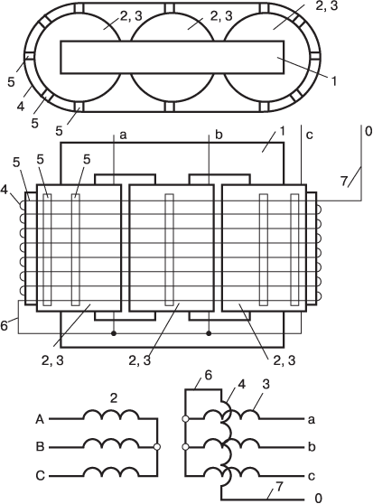
Трансформатор з вмонтованим СП
Обмотка симетрувального пристрою включена в переріз нульового провода трансформатора Y/Yн з розрахунку на те, що при несиметричному навантаженні і появі струму в нульовому проводі створювані в магнітопроводі потоки нульової послідовності в робочих обмотках трансформатора Y/Yн повністю компенсуються протилежно направленими потоками нульової послідовності від симетруючого пристрою. Тим самим запобігає перекосу фазної напруги.
1 - Тристрижневий магнітопровід трифазного трансформатора.
2 - Обмотки високої напруги.
3 - Обмотки низької напруги.
4 - Обмотка з компенсаційних витків.
5 - Дистанційні клини.
6 -Кінець компенсаційної обмотки, що підключається до нейтралі обмоток низької напруги.
7 - Кінець компенсаційної обмотки, який виводиться назовні.
Схеми включення основних і додаткової обмоток трансформатора

Slide 11
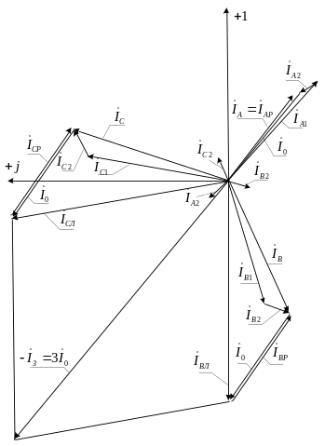
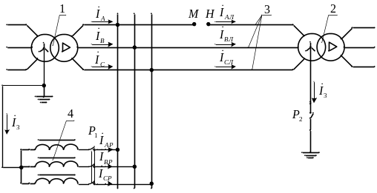
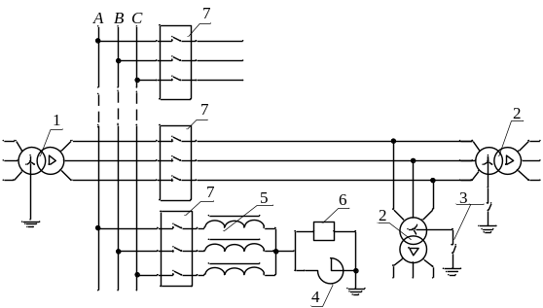
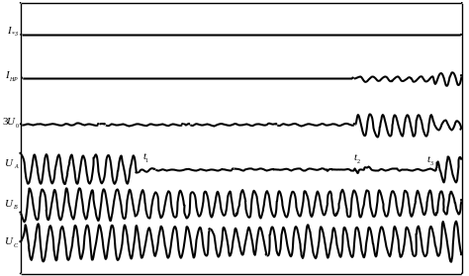
ССЕМ З РЕАКТОРОМ У ТРАКТІ НУЛЬОВОЇ ПОСЛІДОВНОСТІ
З діаграми видно, що на шинах споживачів отримано трифазну систему напруг і струмів, однак струми у фазах B і C перевищують номінальні значення струмів у симетричному режимі на 46 % і 43 %, відповідно, що може бути пов’язано з необхідністю відключення частини споживачів, як це прийнято в мережах із глухозаземленою нейтраллю. При цьому ступінь несиметрії напруг складає всього 5,12 %, що у більшості випадків не позначається на нормальній роботі основної маси споживачів РЕМ.
ССЕМ з реактором у тракті нульової послідовності
Векторна діаграма симетричних складових і повних струмів в ССЕМ з реактором у тракті нульової послідовності
1 – живильна підстанція; 2 – прийомні підстанції; 3 – роз’єднувачі заземлення нейтралі; 4 – ДГК; 5 – тристержневий реактор; 6 – шунтувальний вимикач; 7 – лінійні вимикачі.
Для здійснення електропостачання за ССЕМ необхідно включити шунтувальний вимикач 6 і роз’єднувачі 3. При замиканні на землю (у режимі роботи ССЕМ однієї з ліній) від кола захисту відключається шунтувальний вимикач 6. Після цього мережа переходить в нормальний режим роботи з компенсацією ємнісних струмів.
ССЕМ з реактором у тракті нульової послідовності в мережі з компенсованою нейтраллю
До моменту t₁ напруги на навантаженні U_{A}, U_{B}, U_{C} практично симетричні. У момент t₁ у мережі виникає неповнофазний режим зникнення напруги в одній з фаз. У момент t₂ заземлюється нейтраль трансформатора прийомної підстанції. Це включення приводить до появи напруги нульової послідовності – 3U₀. У момент t₃ включається симетрувальний реактор. Струм у нейтралі реактора I_{НР} в цей момент часу збільшується до величини I₃, зумовленої навантаженням.
Осцилограма, що ілюструє процес симетрування напруг на навантаженні

Slide 12
Дякую за увагу

